Slide 1

Bachelier en Informatique de Gestion WEB : principes de base
Enseignement supérieur économique de type court
Code FWB : 7534 29 U32 D1
Code ISFCE : 4IWPB

Slide 2
Table des matières
Généralités
Côté Client
Côté Serveur
01. Introduction au web
03. Outils
05. Frameworks
12. Structure HTML
13. Formulaire HTML
14. Mise en forme CSS
15. Adaptabilité
17. Javascript
18. Framework jQuery
19. AJAX
21. Middleware PHP
22. Traitement du formulaire
23. Architecture MVC
24. Base de données SQL
25. Données XML
26. Données JSON

Slide 3
03. Les outils

Slide 4
Les outils en bref
Côté client
Navigateur web
Client FTP
Développement
Javascript Debugger
Éditeur HTML
Éditeur CSS
Éditeur Javascript
Traitement d'image
Côté serveur
Serveur Web (httpd)
Serveur FTP
Base de données My-SQL
Interpréteur de script PHP
Développement
Éditeur PHP
PHP Debugger
Éditeur My-SQL

Slide 5
Les éditeurs
éditeur de texte
Integrated Development Environment

Slide 6

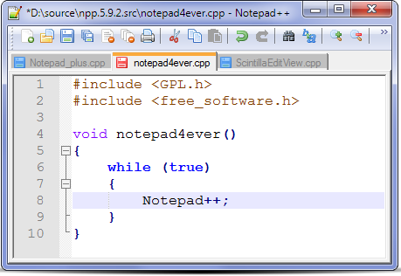
Outils : Editeur de texte
Notepad++ (éditeur)
http://notepad-plus-plus.org/

Slide 7

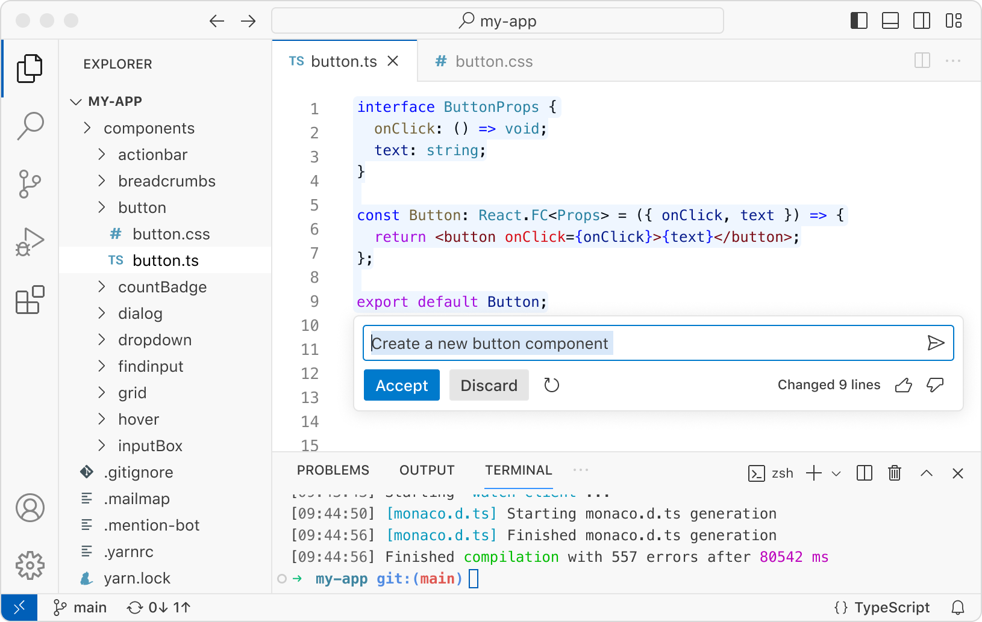
Outils : Editeur de texte
Visual Code (IDE) https://code.visualstudio.com/
éditeur de code open source développé par Microsoft
très populaire
grande communauté de développeurs
grande variété de fonctionnalités
refactorisation du code
navigation de code
prise en charge de nombreux langages de programmation

Slide 8
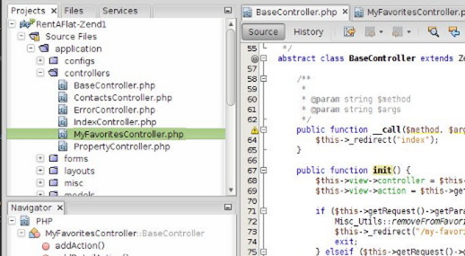
Outils : Integrated Development Environment
NetBeans (IDE) https://netbeans.org/
Outil conçu pour JAVA avant tout …

Slide 9
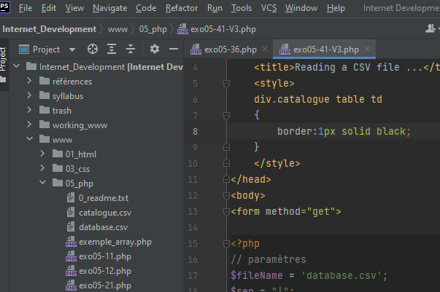
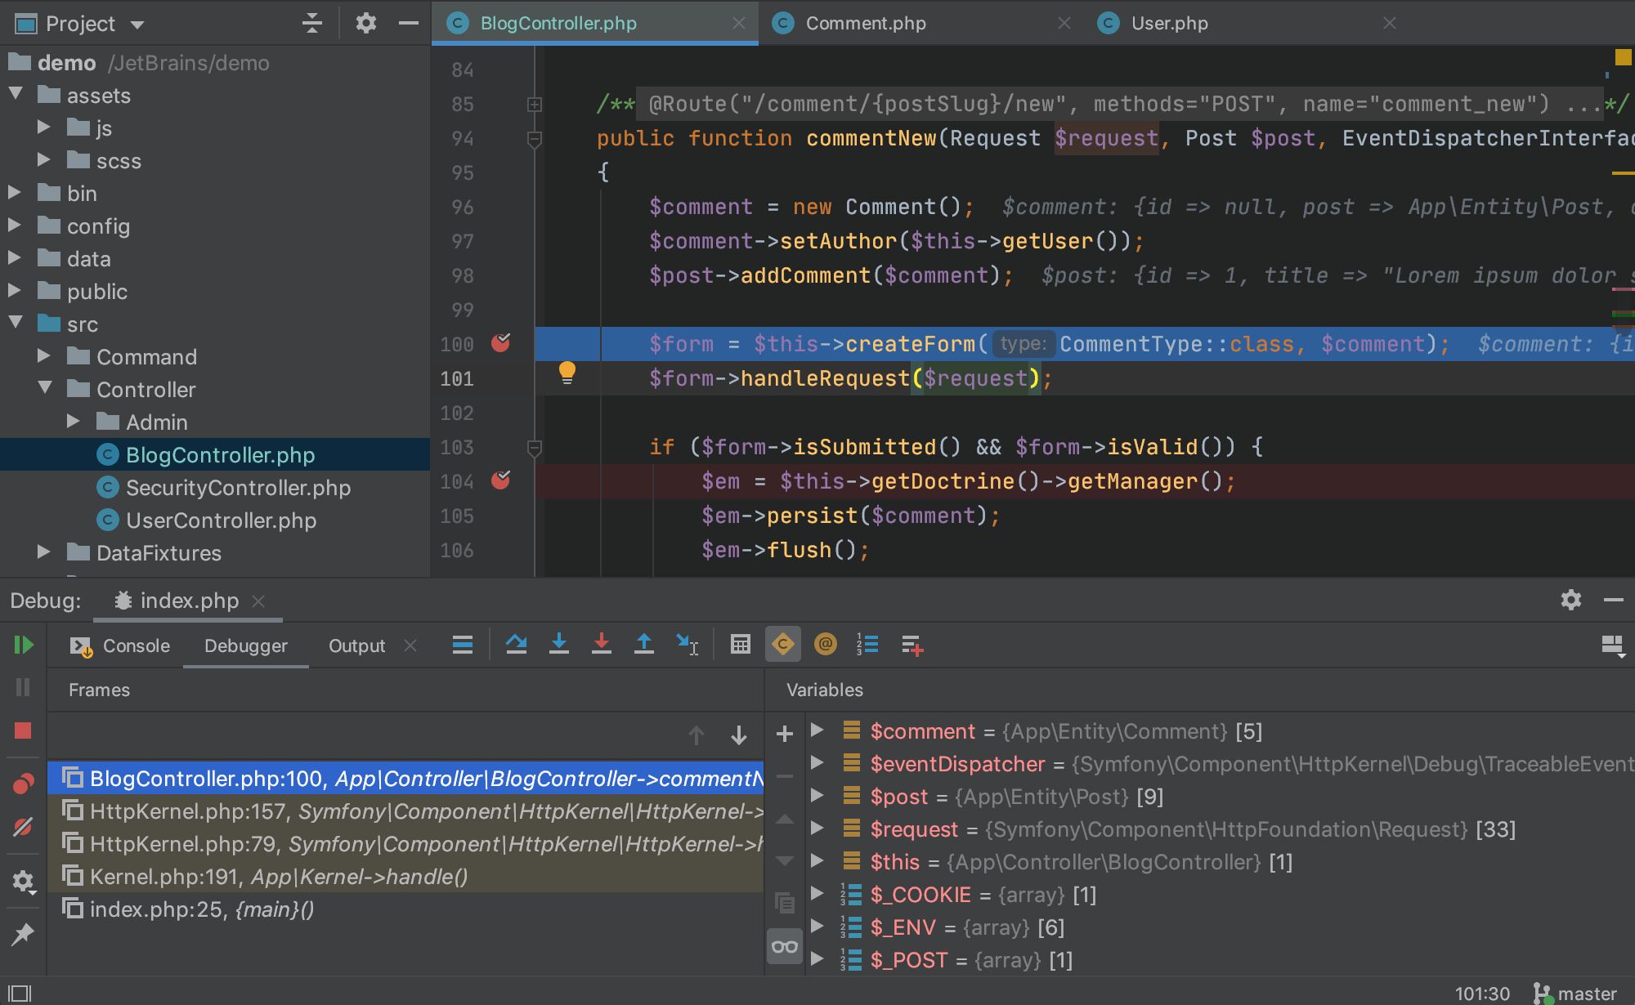
Outils : Integrated Development Environment
PhpStorm (IDE) www.jetbrains.com/phpstorm/
Éditeur + interpêteur + débuggueur + serveur web
Un des meilleurs du marché
Attention aux conflits avec WAMP
L'ISFCE dispose d'une licence
adresse e-mail @isfce.be
cf slide suivant

Slide 10

Outil : JetBrains PhpStorm
Accès à la version professionnelle JetBrains PhpStorm
si inscription basée sur adresse e-mail @isfce.be
Installation
créer votre compte sur jetbrains.com à l'aide de votre adresse e-mail <nom>.<prenom>@isfce.be
télécharger et installer PhpStorm
s'enregistrer, option : get license from JetBrains
PS : procédure à confirmer

Slide 11
Les serveurs web locaux
pour l'apprentissage
pour le développement

Slide 12

Outils : Serveur Web
WAMP
Windows (OS)
Apache (Server web)
Mysql (Base de données)
PHP (Langage de script)
LAMP (Linux)
MAMP (Mac)
http://www.wampserver.com/
Et aussi : XAMPP etc.

Slide 13


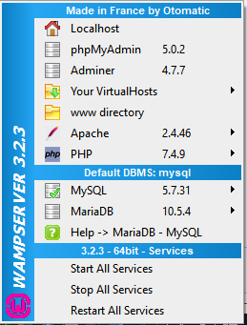
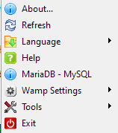
Outils : Serveur Web
Installer WAMP
http://www.wampserver.com
Icône WAMP : verte !
Configurations
clic gauche
clic droit

Slide 14
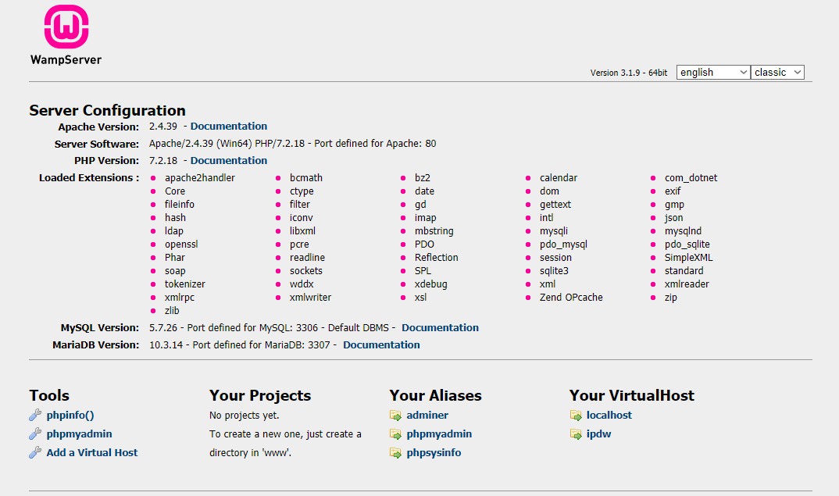
Outils : Serveur Web
http://localhost

Slide 15
Outils : Serveur Web : Problèmes
"MSVCR120.dll" ou "MSVCR110.dll" manquants
Solution 1 :
Mettre à jour les distributions C/C++ VC11, VC13, VC16 dans cet ordre
Site web Microsoft : chercher après VC11, télécharger, installer, etc.
Solution 2 :
http://forum.wampserver.com/read.php?2,138295
Solution 3 :
https://wampserver.aviatechno.net
Bas de page, "Visual C++ Redistribuable Packages"
With Windows 64-bit, it is imperative to install both 32 and 64 bit of each package

Slide 16
Les autres outils
Navigateur
FTP
Traitement d'image

Slide 17



Outils : Navigateur Web
Chrome
Mozilla FireFox
https://www.mozilla.org/fr/
meilleur outil de debugging (HTML, CSS, Javascript)
Edge
Opera
Safari

Slide 18
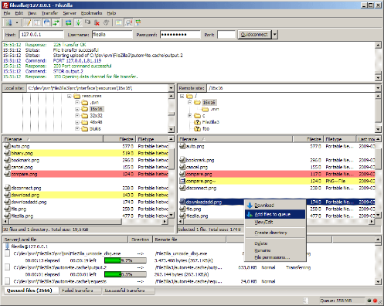
Outils : Client FTP
FileZilla
https://filezilla-project.org
Mauvaise réputation (virus)
Échanger des fichiers entre votre machine et un serveur FTP
Votre machine : à gauche
Le serveur : à droite
Navigation dans les répertoires
Synchronisation possible
Gestion de plusieurs sites FTP
Open source
Rapide et convivial

Slide 19
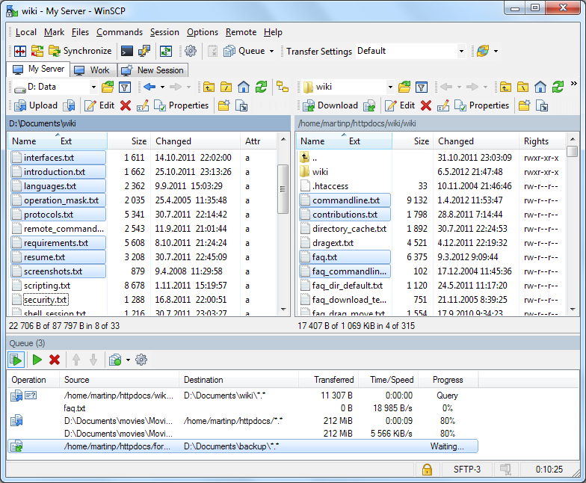
Outils : Client FTP
WinScp
https://winscp.net/
Échanger des fichiers entre votre machine et un serveur FTP
Votre machine : à gauche
Le serveur : à droite
Navigation dans les répertoires
Synchronisation possible
Gestion de plusieurs sites FTP
Open source
Lent et moins convivial

Slide 20
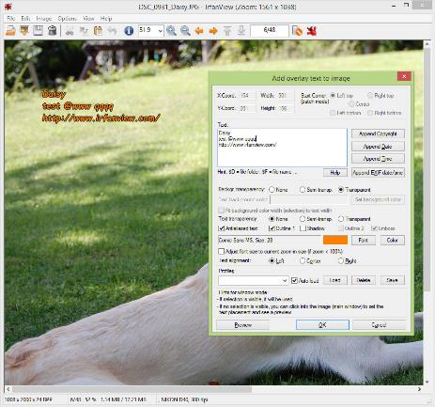
Outils : Traitement d'image
IrfanView
//https://www.irfanview.com/
Édition d'image
Resizing
Coloring
Filtering
Border & Canvas
Beautifying
Traitement en batch possible
Conversion de format
Freeware
Attention : sauvegarde non intuitive

Slide 21
"Hello world"

Slide 22
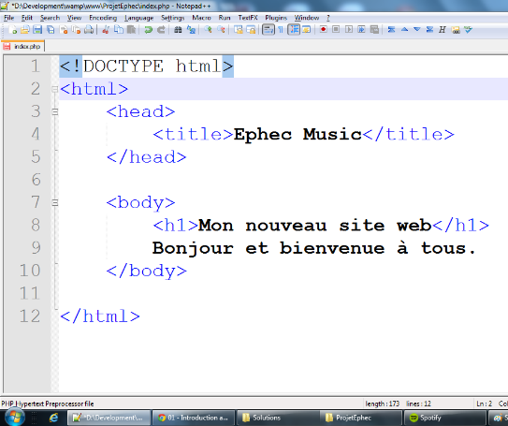
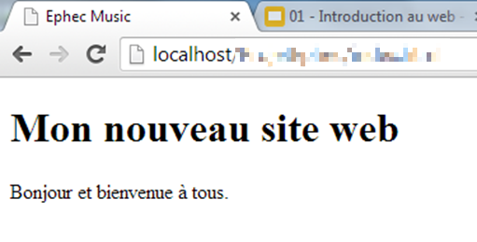
Vos premières pages web
Créez la page web présentée ci-contre
répertoire : C:\wamp64\www\4ipdw (à créer)
fichier : new.html
URL : http://localhost/4ipdw/new.html
Décriptez cet URL …

Slide 23
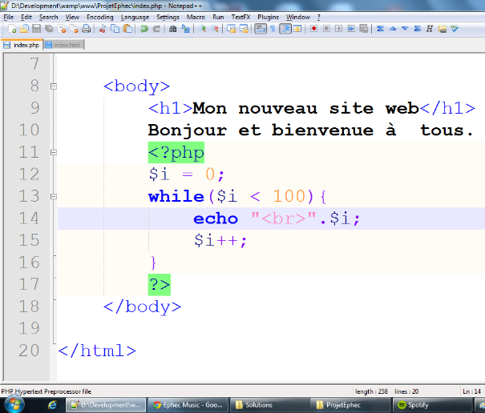
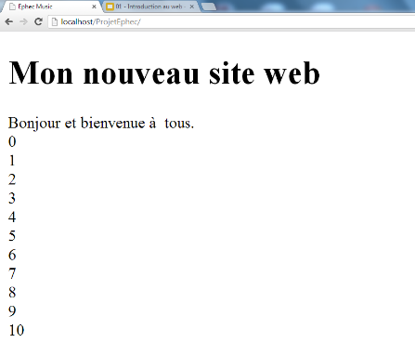
Vos premières pages web (programmation)
Créez la page web présentée ci-contre
URL : http://localhost/count.php
Ajoutez ce script PHP dans le code HTML

Slide 24
Le débuggueur web XDEBUG

Slide 25
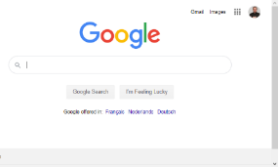
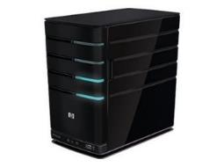
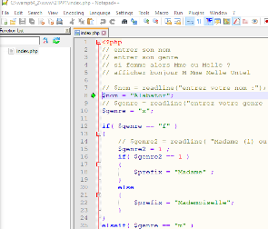
Debugger XDEBUG : paradigme
CLIENT WEB
SERVEUR WEB
DEBUGGER

Slide 26
Debugger XDEBUG : configuration
Point de départ
WAMP, Notepad++, Firefox installés et opérationnels
A configurer
DLL à télécharger
Serveur Apache / PHP
Editeur Notepad++
Navigateur web

Slide 27
Debugger XDEBUG : configuration
DLL
Goto https://xdebug.org
Sous Windows, utiliser "Installation Wizard"
https://xdebug.org/wizard
Copier/coller : http://localhost/?phpinfo=-1
Télécharger DLL
php_xdebug-3.0.2-7.4-vc15-x86_64.dll
Ou un nom similaire propre à votre installation
Placer DLL
c:\wamp64_2\bin\php\php7.4.9\ext
Ou un répertoire similaire propre à votre installation

Slide 28
Debugger XDEBUG : configuration
Apache
WAMP : menu : clic gauche : PHP : php.ini : ouvrir
À la fin de php.ini, insérer la configuration suivante
[xdebug]
zend_extension="c:/wamp64/bin/php/php7.4.9/zend_ext/php_xdebug-2.9.6-7.4-vc15-x86_64.dll"
xdebug.remote_enable = on
xdebug.profiler_enable = off
xdebug.profiler_enable_trigger = Off
xdebug.profiler_output_name = cachegrind.out.%t.%p
xdebug.profiler_output_dir ="c:/wamp64/tmp/xdebug"
xdebug.remote_log="c:/wamp/tmp/xdebug/xdebug_remot.log"
xdebug.show_local_vars=0
xdebug.idekey=xdebug-npp
Ou des valeurs similaires propres à votre installation
xdebug-npp est la clé qui va lier l'éditeur et le serveur
Quitter WAMP et le relancer

Slide 29
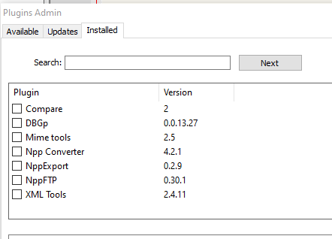
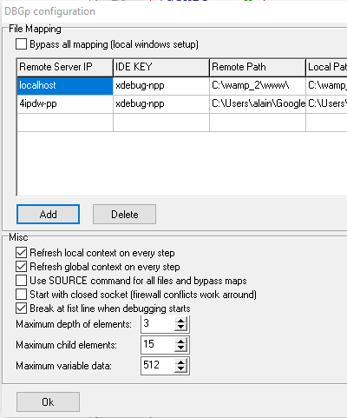
Debugger XDEBUG : configuration
Notepad++
Lancer Notepad++
Menu : Plugins : Plugins Admin
Search : DBGp dans la liste => Install
Menu : Plugins : DBGp : config
Ajouter
Remote server IP : localhost
IDE KEY : xdebug-npp
Remote path, local path : c:\wamp64\www
Attention : path sans caractère spécial ' ', é, è …
Options
Refresh local context … : true
Refresh global context … : true
Break at first line : true
Sortir et relancer Notepad++

Slide 30
Debugger XDEBUG : utilisation
Apache
Prêt à l'emploi …
Notepad++
Lancer Notepad++
Menu : Plugins / DBGp / debugger
Vérifier que DBGp est "turned on"
Notepad++ est maintenant en écoute des paquets passant du client au serveur et vice-versa

Slide 31
Debugger XDEBUG : utilisation
Navigateur
Au choix
Barre d'adresse : tapez l'URL à débugguer avec l'option
?XDEBUG_SESSION_START=test
XDEBUG_SESSION_START : obligatoire
test : nom libre
Exemple: http://localhost/index.php?XDEBUG_SESSION_START=test

Slide 32
Pour se cultiver …

Slide 33

Sur Netflix
The Billion Dollar ©ode

